Slide 1
オープンオンライン教育を活用した コンピテンシーに基づく教育
2021年3月18日
NPO法人CCC-TIES 堀真寿美
Notes:
Voice:Mizuki
Topic:オープンオンライン教育を活用したコンピテンシーに基づく教育
```text
<amazon:effect phonation="soft"><prosody rate="105%">
<amazon:auto-breaths><prosody pitch="+20%" rate="120%">
<phoneme alphabet="x-amazon-pron-kana" ph="コ'ンニチワ'">こんにちは </phoneme>．
</prosody> </amazon:auto-breaths>
[break:"1s"]NPO法人 ,<phoneme alphabet="x-amazon-pron-kana" ph="シ'ーシ'ーシ'ータ'イズ">CCC-TIES</phoneme>の(堀)[kana:"ホ'リ"]です．[break:"1s"]
本日は，現在我々が行っている研究，[break:"500ms"]「オープンオンライン教育を活用した[break:"100ms"]コンピテンシーに基づく教育」について説明します．
</prosody> </amazon:effect>
```
```description
こんにちは．NPO法人CCC-TIESの堀です．
本日は，現在我々が行っている，研究，「オープンオンライン教育を活用したコンピテンシーに基づく教育」について説明します．
```

Slide 2
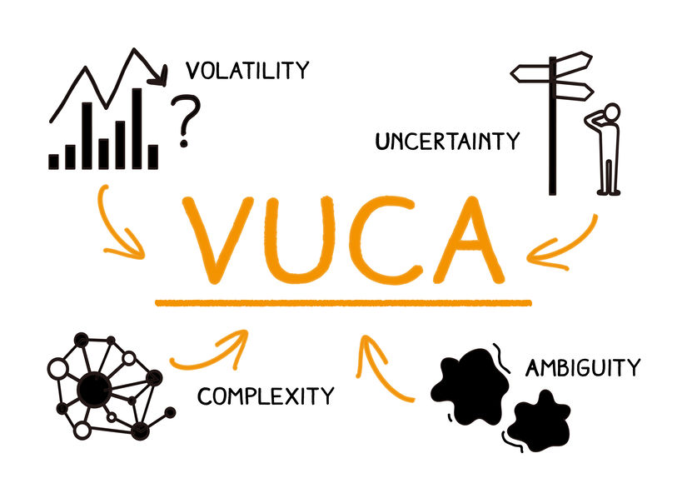
現代社会：VUCA時代
Volatility：変動性
･･･技術進化，社会変化
Uncertainty：不確実性
･･･高齢化，温暖化，新型コロナ
Complexity：複雑性
･･･グローバル化，新サービス
Ambiguity：曖昧性
･･･正しい回答がない
Notes:
Voice:Takumi
Topic:現代社会：VUCA時代
```text
<amazon:effect phonation="soft"><prosody rate="105%">
(現代社会)[kana:"ゲンダイシ'ャカイ"]は，変動性[break:"0.5s"]，不確実性[break:"0.5s"]，複雑性[break:"0.5s"]，曖昧性[break:"0.5s"]
の頭文字をとって,<phoneme alphabet="x-amazon-pron-kana" ph="ブーカジ'ダイ">ブーカ時代</phoneme>と(されています)[kana:"サレテイマス"].
</prosody> </amazon:effect>
```
```description
現代社会は，変動性，不確実性，複雑性，曖昧性
の頭文字をとってブーカ時代とされています
```

Slide 3
VUCA時代に求められている学び
学びの成果が活かせること
すべての人々に教育の機会が提供されること
生涯にわたり学び続けること
Notes:
Topic:VUCA時代に求められている学び
```text
<amazon:effect phonation="soft"><prosody rate="105%">
このような,<phoneme alphabet="x-amazon-pron-kana" ph="ブーカジ'ダイ">ブーカ時代</phoneme>に豊かな人生を送り，社会を持続的に発展させるには，
[break:"1s"]学びの成果が活かせること[break:"1s"]，
すべての<phoneme alphabet="x-amazon-pron-kana" ph="ヒ'トビト">人々</phoneme>に教育の機会が提供されること[break:"1s"]，
そして生涯にわたり学び続けることが求められております．[break:"1s"]
われわれはこのような学びを提供する学習システムの開発を目指しています.
</prosody> </amazon:effect>
```
```description
このようなブーカ時代に豊かな人生を送り，社会を持続的に発展させるには
- 学びの成果が活かせること
- すべての人々に教育の機会が提供されること
- 生涯にわたり学び続けること
が求められており、われわれはこのような学びを提供する学習システムの開発を目指しています.
```

Slide 4
コンピテンシーに基づく教育
CBE:Competency based Education
学びの成果を活かせる教育
特徴
コンピテンシーの習得（何ができるか）で評価
学習過程(時間)は評価しない
学習者の目的，能力に合わせて効率的に学習できる
Notes:
Topic:コンピテンシーに基づく教育
```text
<amazon:effect phonation="soft"><prosody rate="105%">
<phoneme alphabet="x-amazon-pron-kana" ph="コ'ンピテ'ンシー">コンピテンシー</phoneme>に基づく教育，すなわち<phoneme alphabet="x-amazon-pron-kana" ph="シ'ービ'ーイ'ー">CBE</phoneme>は，(現代社会)[kana:"ゲ'ンダイシ'ャカイ"]に求められている，学びの成果を活かせる教育とされています．
CBEの特徴は[break:"0.8s"]
<phoneme alphabet="x-amazon-pron-kana" ph="コ'ンピテ'ンシー">コンピテンシー</phoneme>、すなわち何ができるのか，できるようになったかで，学習を評価する点です．[break:"0.8s"]
つまり，<phoneme alphabet="x-amazon-pron-kana" ph="シ'ービ'ーイ'ー">CBE</phoneme>は，学習時間などの学習過程は(一切)[kana:"イ'ッサイ"]評価せず，[break:"200ms"]学習者の目的，能力に合わせて，効率的に学習を進めることができます．[break:"1s"]
この，学習時間を評価しないと言う点は，オンライン教育にも適していると(考えられます)[kana:"カンガエラレマス"]．
</prosody> </amazon:effect>
```
```description
コンピテンシーに基づく教育，すなわちCBEは，現代社会に求められている，学びの成果を活かせる教育とされています．
その特徴は
コンピテンシー，すなわち何ができるのか，できるようになったかで，学習を評価する点です．
つまり，学習時間などの学習過程は一切評価せず，学習者の目的，能力に合わせて，効率的に学習を進めることができます．
学習時間を評価しないと言う点は，オンライン教育にも適していると考えられます．
```

